Slide 1


Slide 2



Slide 3

Debemos ser ejemplos vivientes de lo que predicamos

Slide 4
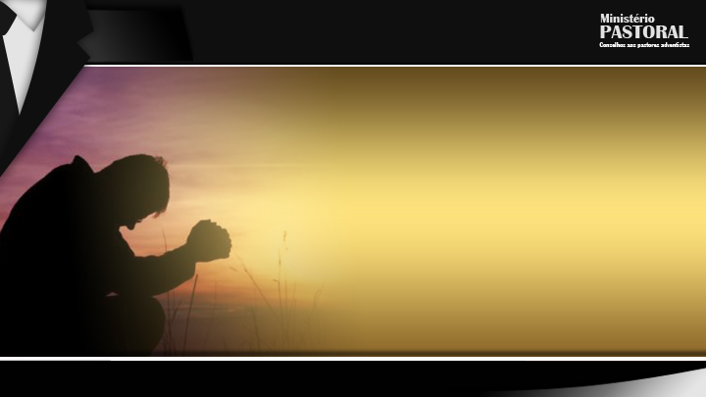
Buscaremos a Dios con ahínco, y como ministros del Señor que predican el Evangelio, pondremos en práctica estas grandes verdade en nuestra vida diaria, mostrando que somos ejemplos vivientes de lo que predicamos, que estamos practicando en nuestra vida cotidiana
la santidad. Entonces, por dondequiera que vayamos ejerceremos
poder. Sermons and Talks, 63.

Slide 5
Los ministros que predican de una manera y viven de otra,
son lobos con piel de oveja

Slide 6
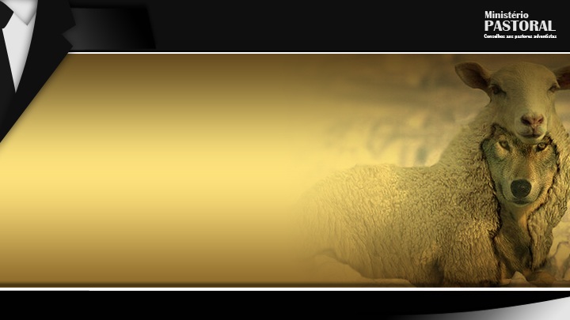
Llevando la insignia de Cristo, sirven al peor enemigo del Señor, y no se dan cuenta del mandato, “Apártese de iniquidad todo el que invoca el Nombre de Cristo”.

Slide 7
Jesucristo claramente dice que esta clase de maestros son como lobos con piel
de oveja. Hablan de la gracia, predican de la gracia, aparentemente oran por la gracia; pero no tienen la gracia de Cristo en sus corazones.

Slide 8

En el púlpito tales ministros podrán aparentar ser excelentes; pero destruyen la fuerza de sus palabras cuando lejos del púlpito ellos mismos siguen tal camino de iniquidad que demuestran ser ministros
de pecado, lobos con piel de oveja. The Signs of the Times, 8 de julio de 1892.

Slide 9
Dejen que los ministros muestren a otros que la verdad ha hecho algo por ellos—Aquellos ministros jóvenes y los hombres que alguna vez han sido ministros, que han sido ásperos y rudos en sus modales, teniendo expresiones en sus conversaciones que no fueron perfectamente modestas y púdicas, no son aptos para dedicarse a esta obra hasta que den evidencia de una reforma completa.

Slide 10

Una palabra hablada imprudentemente puede hacer más daño que todo el bien que haría una serie de reuniones dictada por ellos.

Slide 11
Ellos dejan la norma de la verdad, que debe ser siempre exaltada, reducida a polvo ante la comunidad. Generalmente, sus conversos no se elevan más que la norma puesta por los ministros.

Slide 12

Los hombres que ministran
entre los vivos y los muertos deben ser justamente lo que se requiere.
El ministro no debe descuidarse un solo momento. El está trabajando para elevar a otros sobre la plataforma de la verdad. Que le muestre a otros que la verdad ha hecho algo por él.
Testimonies for the Church 1:445.

Slide 13
El éxito de los ministros depende de su comportamiento

Slide 14

Los hombres de Dios, fieles, santos, que practican en su vida diaria lo que predican, ejercerán una influencia salvadora.

Slide 15

Un discurso poderoso desde el púlpito puede afectar las mentes; pero un poquito
de imprudencia de parte del ministro fuera del púlpito, una falta de seriedad en la voz o de verdadera santidad, contrarrestará su influencia, y anulará las buenas impresiones hechas por él.

Slide 16
Los conversos serán de él; pero en muchos casos no anhelarán elevarse
más alto que su predicador. No habrá hecho en ellos un trabajo a fondo, de corazón.

Slide 17

El éxito del ministro depende grandemente de su comportamiento
fuera del púlpito. Cuando termina de predicar y deja el púlpito, su obra no ha terminado; sólo ha comenzado.

Slide 18
Es entonces cuando él
debe practicar lo que ha predicado. No debe moverse incautamente, sino mantenerse alerta a su persona, para que lo que haga o diga no sea tomado ventajosamente por el enemigo, y se traiga un reproche sobre la causa de Cristo.Testimonies for the
Church 1:380.

Slide 19
Pedro es un ejemplo de alguien que tropieza y es restaurado

Slide 20
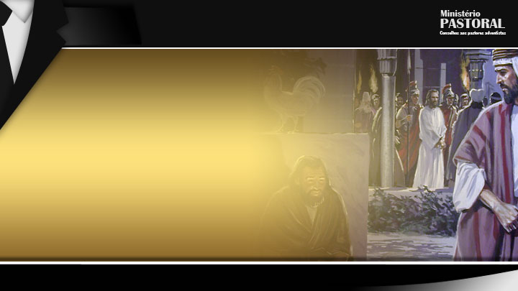
Algunos afirman que si un alma tropieza y cae, nunca puede
recuperar su posición, pero el caso que tenemos ante nosotros contradice esto. Antes de su negación Cristo dijo a Pedro: “Tú, una vez vuelto, confirma a tus hermanos”.

Slide 21
El Señor nos prueba para ver si actuaremos fielmente con el
pecado aún con nuestros hombres honorables

Slide 22

La ética y los
pastores colegas

Slide 23
Los ministros de Cristo deben
ser de un mismo sentir y un
mismo pensamiento

Slide 24

Nadie debe exigirle a sus hermanos que trabajen
siguiendo exactamente su plan, sino que cada uno debe conservar su individualidad, y todos deben trabajar por el bien de los otros, considerando a sus hermanos más que a sí mismos.

Slide 25
Los ministros que aparentan ser amables y sin embargo
abusan de la reputación de sus hermanos, son especialmente
peligrosos

Slide 26
Sus rasgos buenos de carácter lo han hecho mucho más peligroso; pues le han dado influencia. La gente piensa que lo que dice tiene que ser cierto. Si hubiera sido una persona inmoral o pendenciera, no hubiera obtenido la victoria en ganar la confianza de tantos.
Testimonies for the Church 5:289.

Slide 27
Nunca hable en forma degradante de los ministros no importa
cual sea su origen

Slide 28

Si Dios los ha aceptado, que todo hombre se cuide de lanzar el menor reproche sobre ellos.

Slide 29
No copie a otros. Dios le ha dado a usted sus propias habilidades

Slide 30
El dice: Sois obreros
juntamente con Dios. No se dedique ninguna persona a reprimir ni a desanimar. No procure colocar su armadura sobre su hermano,
porque él no la ha probado...

Slide 31
Inste a los ministros a corregir su error en vez de reprenderlos

Slide 32

Pablo declara, “No reprendas con dureza al anciano, sino exhórtalo como a un padre. A los más jóvenes, trátalos
como a hermanos”.

Slide 33
Las asociaciones no deben descuidar a los ministros ancianos

Slide 34

Después de que Juan había envejecido en el servicio del Señor fue desterrado a
Patmos. Y en esa isla solitaria recibió más comunicaciones del cielo que las que había recibido durante el resto de su vida. Mensajes Selectos 1:38.

Slide 35
No deben transar con aquellos que han apostatado, sino tratarlos
bondadosamente

Slide 36

El testimonio bien definido y claro debe ser profesado... No hay que transar con
aquellos que han apostatado, pero hay que tratarlos bondadosamente, no dando ocasión para que hablen mal de nosotros. Manuscript
Releases 9:363.

Slide 37
Mantenga los errores de los ministros en un círculo tan pequeño
como sea posible

Slide 38

Pero los ministros que trabajan por la salvación de sus semejantes no deben ser implacables con los errores
de unos y otros ni hacer resaltar sus defectos. No deben exponer
ni reprender sus debilidades.

Slide 39
Ningún bien puede provenir de esta exposición, sino solamente daño. Al Señor le desagrada esta conducta, porque socava la confianza del pueblo en aquellos a quienes él acepta
para llevar a cabo su obra.

Slide 40
El amor se abrirá paso
a través de las vallas, mientras que la censura cerrará toda vía de
acceso al alma. Joyas de los Testimonios 1:301, 302.

Slide 41

La ética y el
sexo opuesto

Slide 42
Adquiera fibra moral al repetir: “No deshonraré a mi Redentor”

Slide 43

No deshonre al Maestro haciendo público el hecho que un ministro de la Palabra es culpable de un pecado como el que Ud. ha cometido. Ello sería una desgracia para el ministerio.
De ninguna manera dé publicidad al asunto.

Slide 44

Vaya a Dios y a los hermanos que conocen este terrible capítulo de su experiencia y dígales lo que tiene que decirles, y luego permita que se ofrezcan oraciones en su favor. Cultive la sobriedad.

Slide 45
La religión práctica guía a su poseedor a controlar sus afectos

Slide 46

La influencia de la verdad debe afectar, no solamente el entendimiento, sino también el corazón y la vida. La religión práctica y genuina guiará a quien la posee a
controlar sus afectos.
Testimonies for the
Church 4:371.

Slide 47
El pecado es pecado aún cuando el seductor sea un ministro

Slide 48
Acaso no tenemos las palabras de Juan: “El que dice: Yo le he conocido, y no guarda sus mandamientos, el tal es
mentiroso, y no hay verdad en él”. ¿Qué dice la ley? “No cometerás adulterio.

Slide 49
Nunca se aproveche de la
confianza que la gente
deposita en usted

Slide 50

Cuando los ministros se aprovechan así de la confianza que la gente deposita en ellos y llevan a las almas a la ruina, se hacen tanto más culpables que el pecador común, cuanto más elevada es su profesión.

Slide 51
Los ministros que están violando el séptimo mandamiento no deben ser confiados con la custodia
de las almas

Slide 52
Podemos dejar que se ocupen en su propia salvación con temor y temblor, después
que se haya hecho todo lo posible para reformarlos; pero en ningún
caso podemos confiarles la custodia de las almas.

